Slide 1
Openharmony
Falcon Bot
基于开源鸿蒙的轮式机器人-Chapter1 基础介绍和代码架构

Slide 2
01
Operating system and threads
操作系统和线程

Slide 3

1.1 操作系统定义
Summary of experience
A completely computer system
is composed of two parts: hardware and software
一个完整的计算机系统是由硬件和软件两部分组成的
操作系统是所有软件中最基础最核心的部分，是计算机用户和计算机硬件之间的中介程序，它能够为用户执行程序提供更加方便更加有效的环境。
操作系统(Operation System, OS) 是指控制和管理整个计算机系统的硬件和软件资源，并合理的组织和调度计算机的工作和资源的分配，以提供给用户和其它软件方便的接口和环境，它是计算机系统中最基本的系统软件

Slide 4

1.1 操作系统层级结构图
Summary of experience
用户
应用程序
操作系统
在整套用户的调用过程中我们借助于操作系统来抽象硬件的过程进而实现硬件调用
裸机（纯硬件）

Slide 5
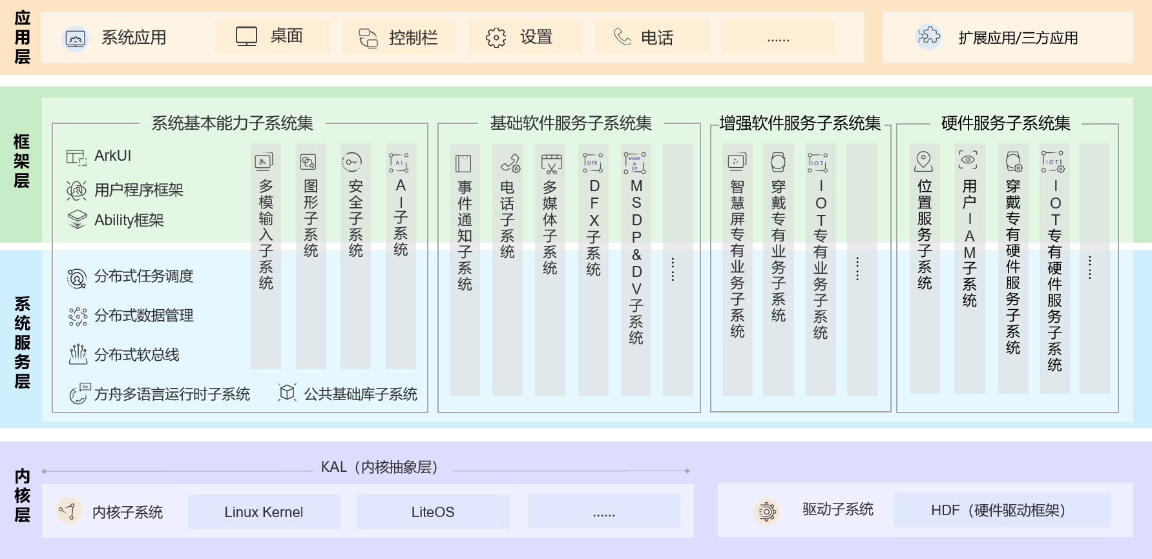
1.2为什么使用OpenHarmony
Summary of experience

Slide 6
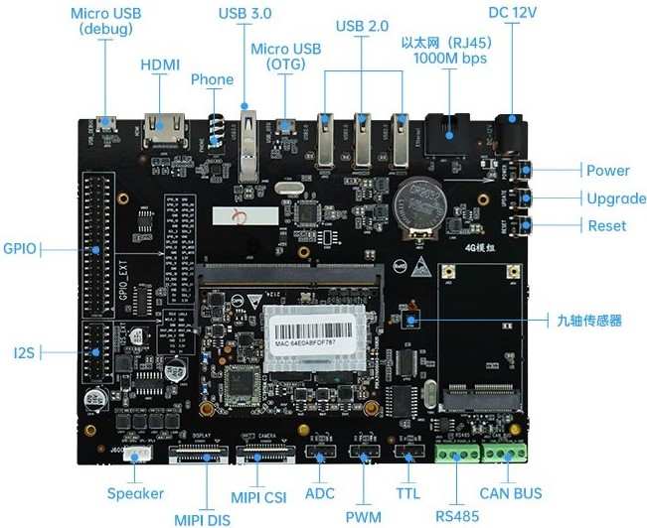
1.2为什么使用OpenHarmony
Summary of experience
标准系统（standard system）
面向应用处理器例如Arm Cortex-A的设备，支持的设备最小内存为128MiB，可以提供增强的交互能力、3D GPU以及硬件合成能力、更多控件以及动效更丰富的图形能力、完整的应用框架。可支撑的产品如高端的冰箱显示屏。
九联科技Unionpi Tiger是一款应用于图像处理，音视频处理和深度学习等场景的智能硬件，其主芯片采用Amlogic A311D芯片方案。 A311D支持GPU和神经网络加速子系统，支持4K视频编解码器引擎和一流的HDR图像处理，并集成了所有标准音频/视频输入/输出接口。主系统的CPU采用大小核设计，主频高达2.2GHz，集成了四个Cortex-A73核心和两Cortex-A53核心 ，集成独立的5.0T NPU处理器。

Slide 7


1.2为什么使用OpenHarmony
Summary of experience
+
OpenHarmony OS
Falcon wheeled robot

Slide 8
1.2为什么使用OpenHarmony
Summary of experience
+
* 在车机系统当中有数量众多的传感器和需要算力的设备，由此我们使用Openharmony进行系统的适配将会带来性能以及开发模式上的便捷，OpenHarmony KAL层支持LINUX 内核，我们可以使用LINUX驱动程序来进行小车定制驱动的开发
* 车机能够支持多种传感器的联合支持，基于OpenHarmony良好的兼容性，部署Openharmony后可以深入学习操作系统的驱动开发以及在车机上流畅部署相关控制算法和人工智能算法进行测试和验证。

Slide 9

1.3车机系统主要传感器和功能
Summary of experience
IMU串口数据
车机控制
车机数据LORA回传 -VOFA+查看和下发控制指令
摄像头拍照
电量采集和显示
GPS室外数据采集和记录
PWM车灯控制
IO和定时器蜂鸣器控制

Slide 10
1.4线程和线程通信
Summary of experience
线程是比进程更小的、能够独立运行的基本单位。用于进一步提高程序并发执行的程度，降低并发执行的时空开销。
进程是实现系统并发运行的一种实体。获取处理器资源的时，叫做进程调度，创建进程、调度进程、管理进程都会有很大的额外开销，为了减小额外的开销，保持系统的并发性，现代操作系统将资源的申请和调度分开，进程作为资源的申请和拥有单位，线程作为调度的基本单位
线程是进程中的一个实体，是被系统独立调度的基本单位，线程本身基本上不拥有资源，只拥有一些运行中必不可少的资源（比如程序计数器、栈、寄存器等），但是它可以与同属一个进程的其他线程共享进程所拥有的全部资源。
线程支持并发运行，可以在线程中启动另一线程关闭另一线程，对于代码架构而言仅仅需要清晰的全局变量支持即可完成线程间的通信工作

Slide 11
1.5线程和线程通信
Summary of experience
线程定义线程是进程中的一个实体，是可独立参与调度的基本单位，一个进程可以有一个或者多个线程，他们共享所属进程所拥有的资源。
线程具有如下属性：
多个线程可以并发执行
一个线程可以创建另一个
线程线程具有动态性，一个线程被创建之后就开始了他的生命周期，可能处于不同状态，直到死亡。
每个线程都有自己的数据结构，即线程控制块，记录了有关于线程的各种信息。
在同一个进程内，所有线程共享同一个地址空间（即所属进程的存储空间）
一个进程中的线程在另一个进程中是不可见的。同一个进程内的线程之间的通信主要是基于全局变量进行的。

Slide 12
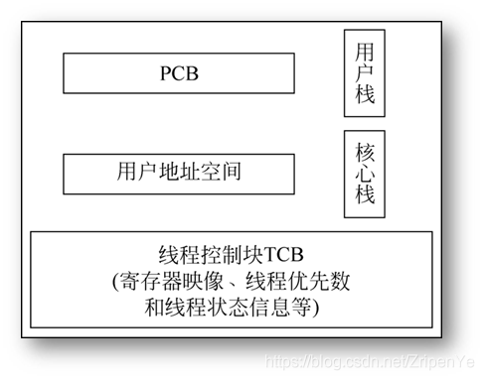
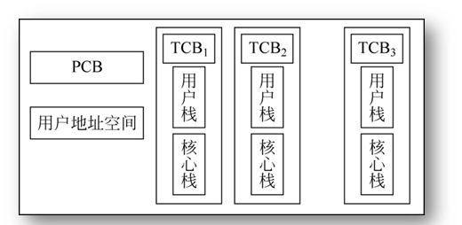
1.6线程和线程通信
Summary of experience
单线程和多线程任务的对比
多线程任务中我们使用混合式线程，既有用户级线程，又有内核级线程，内核级线程可以在多个处理器上并行执行且在单用户线程阻塞时，被另一个线程调度执行，为后续的程序开发提供工程性的便利。

Slide 13
2.1线程和线程通信
Summary of experience
1. 我们可以基于简化工程复杂度的出发点，使用函数间的全局变量来构造线程间的通信，但是这样容易产生生产者消费者问题
2. C11 标准为线程间通信提供了条件变量（condition variable）。线程可以使用条件变量，以等待来自另一个线程的通知，通知告知了指定的条件已被满足。例如，这类通知可能代表某些数据已经准备好进行处理。我们在写需要进行抢占的资源时需要携带条件变量进行处理。
3. int cnd_signal（cnd_t*cond）；
//在等待的线程池中唤醒一个需要运行的线程
4. int cnd_broadcast（cnd_t*cond）；
//唤醒所有线程
头文件 threads.h 定义了使用条件变量的函数，它们如下所示：
5.int cnd_wait（cnd_t*cond，mtx_t*mtx）；
//阻塞正在调用的线程，如果持有互斥，释放互斥
int cnd_init（cnd_t*cond）； //初始化条件变量
2.void cnd_destroy（cnd_t*cond）； //释放指定变量携带的资源

Slide 14
02
Code architecture
代码架构

Slide 15
2.1宏观代码架构
Summary of experience
为什么在机器人车机系统上要搭载Openharmony
多任务处理能力：操作系统可以同时处理多个任务，这对于机器人小车的控制系统来说非常重要，因为它需要同时处理多个任务，如传感器数据的采集、处理和控制指令的执行等。
硬件抽象能力：操作系统可以对硬件进行抽象，提供统一的接口，这对于机器人小车的控制系统来说也非常重要，因为它需要与多种硬件设备进行交互，如各种传感器、执行器等。
稳定性和可靠性：操作系统通常具有较高的稳定性和可靠性，这对于机器人小车来说也非常重要，因为它需要长时间稳定运行，不能出现误操作等问题。
软件开发效率：使用操作系统可以大大提高软件开发效率，因为操作系统提供了许多常用的库和工具，可以帮助开发人员快速开发和调试控制系统的软件
分布式能力和NAPI能力：软件用户态程序多设备交互协作

Slide 16
2.1宏观代码架构
Summary of experience
在OpenHarmony中基于 BUILD.gn 以及 ohosbuild进行系统编译配置，最终通过hb编译工具在LINUX平台进行编译，
├── BUILD.gn
├── ohos.build
├── test1
├── test_gpio
├── test_pwm
├── test_serial
├── test_tcp
|---test_ADC
|---test_BLE
|--PID_controller
└── USB_CAM
代码包中包含
1. Helloworld案例 -从零搭建一个工程
2. GPIO案例 - 使用GPIO驱动有源蜂鸣器
3. PWM案例 - 使用PWM控制车灯进行呼吸
4. 串口输出案例 - 小车底盘控制
5. 串口读取案例 -IMU数据的采集
6. 串口联合使用案例 -蓝牙小车底盘控制任务
8. TCP通讯案例 - TCP 服务端客户端通信
9.摄像头案例 – 使用摄像头进行拍照任务
10.ADC 电量指示 -将通过ADC采集到的电压信号，通过TCP连接展示在灯环上
11.PID控制案例 -使用 串口读取到的IMU数据控制车底盘闭环，并通过LORA数传回传数据到 上位机进行数据展示。

Slide 17
2.2编译目录有关文件编写
Summary of experience
OHOS_test案例主目录下的 ohos.build文件编写
{
"subsystem" : "test_ohossubsys",
"parts":
{
"test_ohos": {
"module_list": [
"//test_ohos:mygroup"
]
}
}
}
创建子系统和子系统的组件，组件中加入案例包mygroup，
如果需要重新开发组件或创造子系统，在该目录下即可尽行更改。
子系统已通过九联Union 配置文件集中注册在系统编译框架当中。

Slide 18
2.2编译目录有关文件编写
Summary of experience
OHOS_test案例主目录下的 BUILD.gn文件
import("//build/ohos.gni")
group ("mygroup"){
deps =[
"test1:test1",
"test_serial:test_serial",
"test_1:test_1",
"test_gpio:test_gpio",
"test_pwm,test_pwm",
"test_serial:test_serial",
"test_tcp:test_tcp",
"test_ADC:test_ADC",
"test_BLE:test_BLE",
"PID_controller:PID_controller",
"USB_CAM:USB_CAM"
]
}
在我们的案例group当中的deps当中添加设计的可执行程序，即可加入编译框架当中

Slide 19
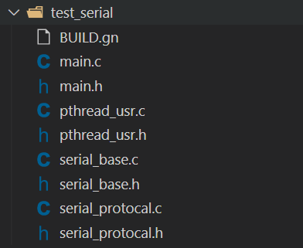
2.3车机代码架构
Summary of experience
这是包含了小车串口通信，底盘控制的一套基础代码架构，想要对小车底盘进行开发，开发模式需要尽可能满足已有架构，并调用已有的SDK和库。
我们把线程启动和一些初始化指令在Main中进行运行。
线程实现放在pthread_usr 当中，当开启新线程，只需要在该文件下进行更改即可。
serial_base是串口底层支持库，可调用的接口在稍后章节中会具体展示。
serial_protocal中包含了串口通讯协议，目前已有的传感器的数据协议包都放在这里，如果要添加或者删减传感器可以对此文件进行更改。
在工程量增加后，将设计模式更改为工厂模式，外界调用API接口时无需关心内部实现。

Slide 20
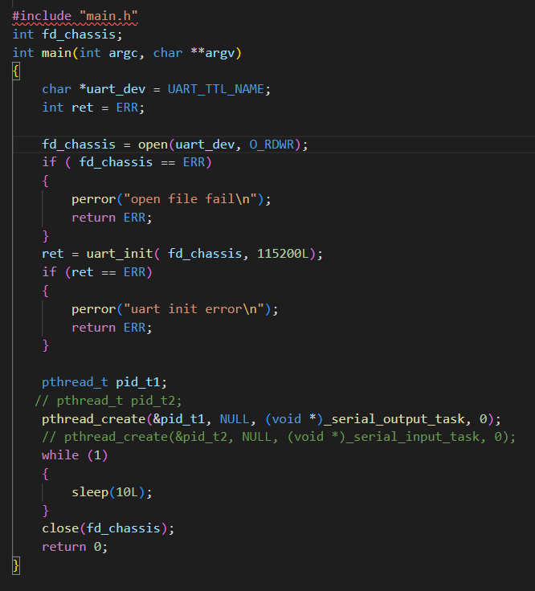
2.3车机代码架构
Summary of experience
1. 在主函数中进行串口初始化和传感器校准，总线初始化等初始化工作。
2. 在主函数中进行创建线程启动线程

Slide 21
03
Development plan
工作流程

Slide 22
2.3车机代码架构
Summary of experience
由于到目前为止，Openharmony暂时没能够适配本地文本编译器和gccg++编译器，所以我们需要在LINUX上进行编译迁移。但是编译整套系统的时间开销较长。我们使用的LINUX5.10内核和在UBUNTU16.04版本及以上的LINUX发行版一致，除了要使用到的鸿蒙特性外，我们完全可以使用LINUX来进行第一轮功能验证开发，再选择将其作为动态链接库或是合入HDF，HCS框架当中成为OpenHarmony的驱动程序组件。
我们通过

Slide 23
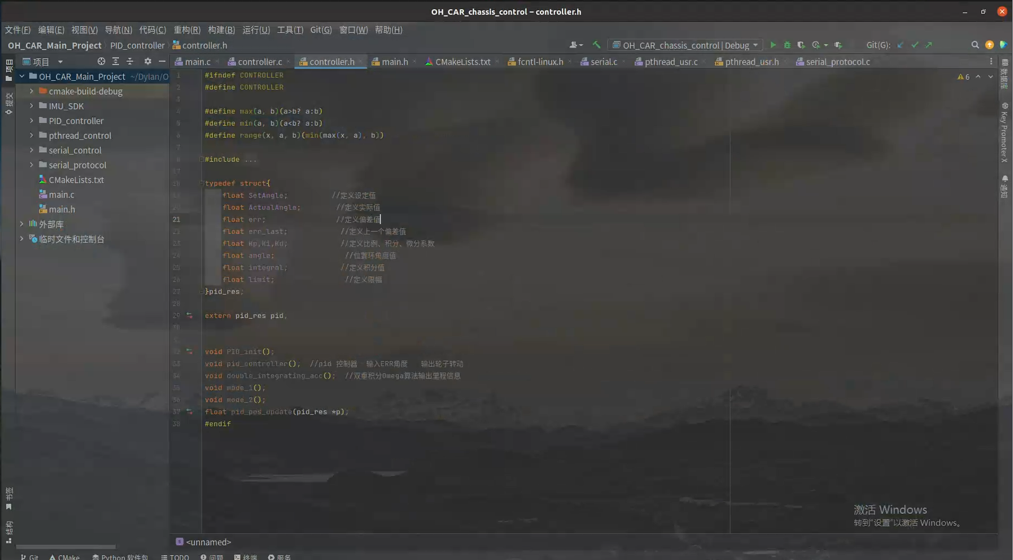
2.3车机代码架构
Summary of experience
按照功能SDK划分的代码目录体系

